Slide 1

我的家乡 ——茂名

Slide 2
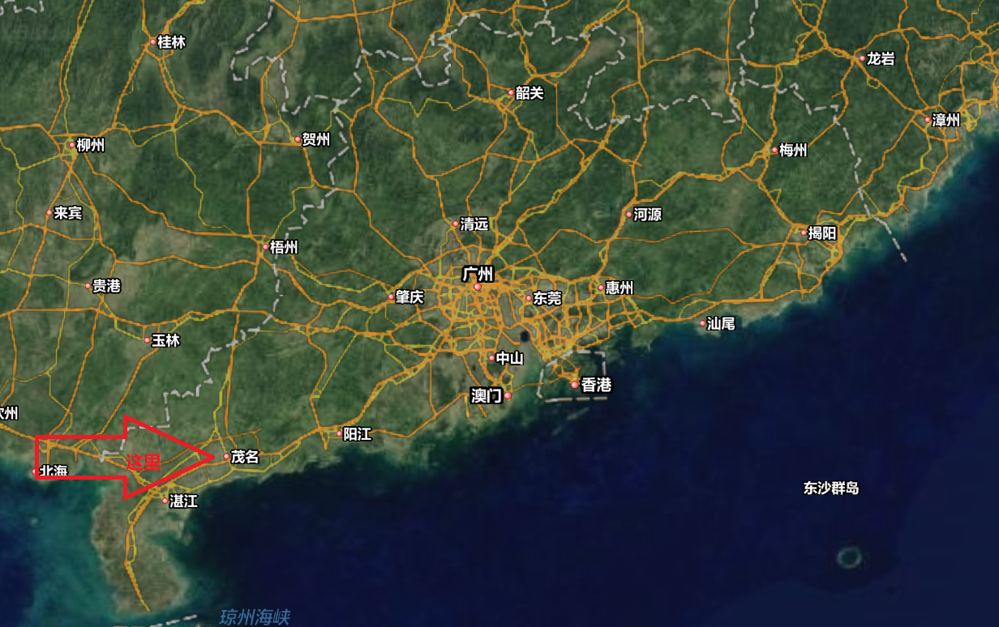
地理位置：
茂名市位于广东省西南部，鉴江中游，东毗阳江，西临湛江，北连云浮和广西壮族自治区，南临南海。全市陆地面积11427平方千米，约占广东省陆地面积的6.4%，海域面积75平方公里。茂名市是广东省人口较多的地级市，户籍人口798.85万人（2016年）。
茂名市，广东省辖地级市，广东省域副中心城市，粤西组团式中心城市，南中国美丽滨海城市，中国北部湾城市群规划重要节点城市。
茂名是粤东西北地区中经济实力较强的城市，GDP连续14年居粤东西北首位[4] ，同时，茂名是中国华南地区最大的石化基地，为中国南方重要的石化生产出口基地和广东省的能源基地。2015年11月，列为第二批国家新型城镇化综合试点地区。

Slide 3
交通
航空
粤西国际机场（在建）是粤西地区共享的区域性枢纽机场，其项目规模是远期按4E规划、近期按4D级标准建设的广东四大国际机场之一。
机场的辐射包括--湛江、茂名、阳江及云浮在内的粤西地区及广西的临近地地区，拓宽更广的辐射空间，提速湛江“东拓、北延”对接茂名“南扩”的“一体化”战略布局。粤西各市建立航空快线大巴线路可以快速直达该机场。按远期规划需在粤西地区的湛江、茂名交界处建一个扩展辐射范围的新国际机场。
铁路
茂名市境内铁路主要由河唇至茂名公馆（国家铁路）、广州至茂名河东（地方铁路）、洛湛铁路三条主线，以及茂石化公司厂区铁路（企业自用铁路）构成，互联成网，并入中国铁路网。全市境内运营铁路里程为246公里，由东向西横穿电白、茂南和化州，设有一等区段编组站--茂名火车站，二级客货运站--茂东火车站和电白、化州等9个中间站，年通过能力达1400万吨。洛湛铁路纵贯茂名全市南北，境内全长123公里，于2009年建成通车。

Slide 4
公路
茂名市境内公路主骨架主要由国道G325、G207和连接两条国道、纵贯南北、直通茂名港水东港区的茂高快线、茂名大道以及东西方向连通化州的茂化快线等主要线路构成。至2008年底，茂名市公路通车里程为8847.2公里，其中高速公路86公里，一级公路267.2公里，二级公路1229.3公里，三级公路440公里，四级公路6537.1公里，公路密度每百平方公里76.9公里。实现了市到省会通高速公路、市到县通一级公路、县到镇通三级及以上公路、镇到村委会92%通水泥路。根据国家和省的发展规划，途经 茂名市的还将新建两条高速公路：包茂高速公路茂名段约138公里和汕湛高速公路茂名段100公里，其中包茂高速公路茂名段在动工建设，预计2015年底建成通车。
水路
茂名港是广东沿海的重要港口，是中国大西南和中南地区通往港、澳、台和东南亚地区最近的出海通道。茂名港分为水东港区、博贺港区和博贺新港区3个港区。至2008年底，已建成从500吨级至30万吨级功能齐全的各类码头14个，年吞吐能力达2000万吨，并拥有30万吨级单点系泊原油接卸装置一套，全市通航航道总里程达 301公里。

Slide 5


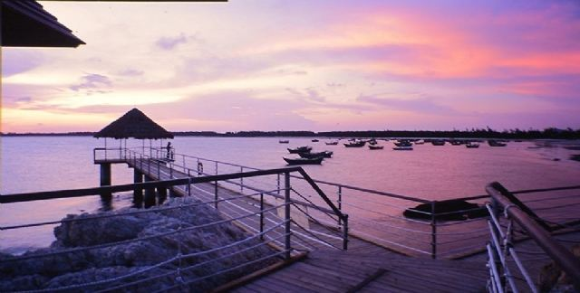
旅游景点
浪漫海岸
浪漫海岸国际旅游度假区，国家4A级旅游度假区，位于茂名市电白 区博贺镇龙头山尖岗管理区海边，距茂名市区40公里、电白区城25里。
浪漫海岸度假区依山傍海，拥有俊山、奇石、椰林、银滩、海湾、礁岛、渔港等得天独厚的自然及人文资源。这里是广东首席拥有5.3公里私属海岸线的滨海旅游度假区，让您领略东南亚异域风情，感受巴厘岛、马尔代夫般的浪漫假期。

Slide 6
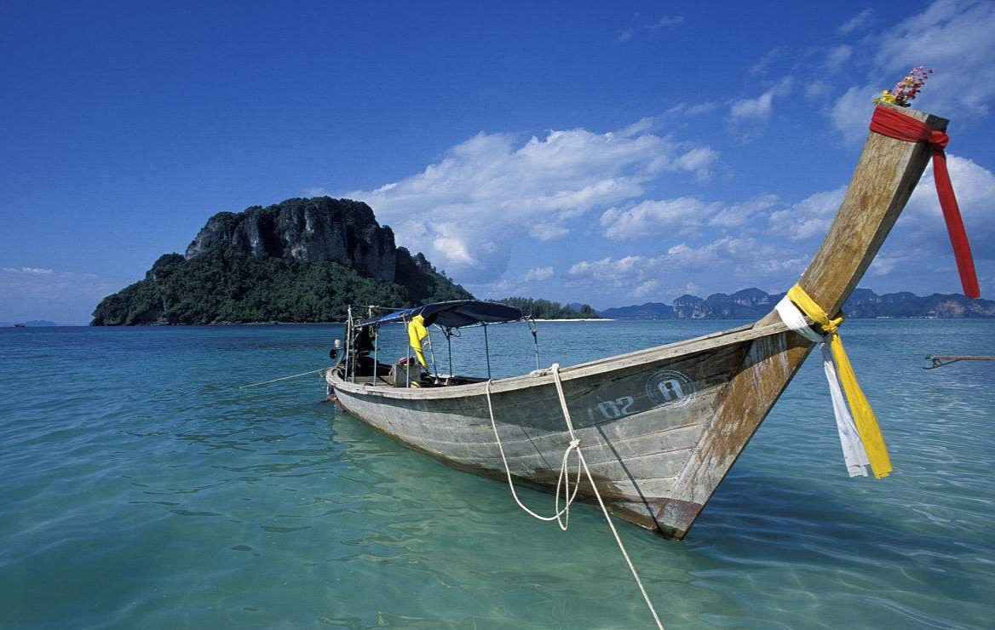
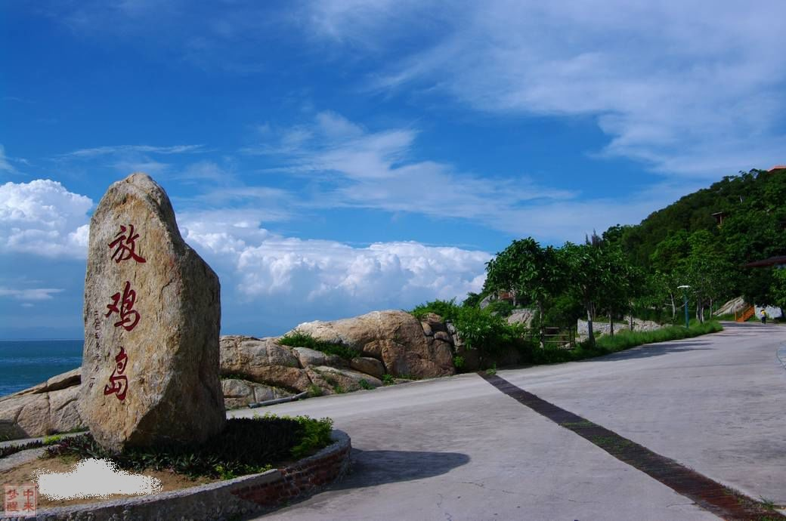
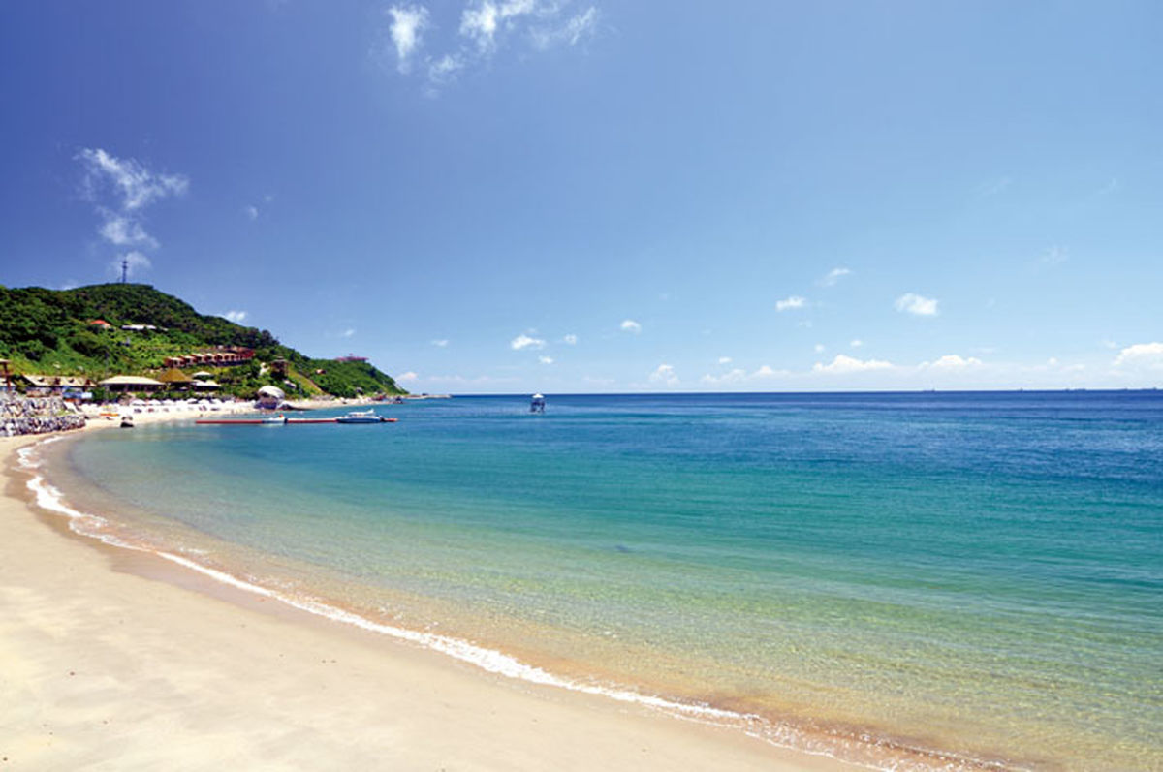
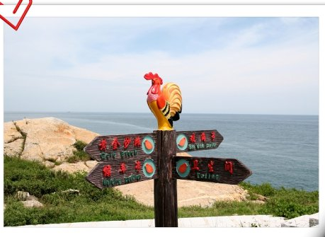
放鸡岛
放鸡岛位于广东省茂名市电白区博贺镇，北纬21.23度，东经111.00度，横卧在电白区南海洋面茂名港区域内，属地博贺港湾口西南部，距博贺上岛码头8海里，是广东东部通向湛江、北部湾必经之岛，岛的最高峰顶端建有照距15海里的太阳能灯塔，指引船舶安全航行。有"东方夏威夷"之称。

Slide 7
历史
茂名市位于南中国海之滨，地处广东省西南部，背靠祖国大西南。据史载，茂名秦朝时分属象郡和南海郡，隋朝时设置茂名县。
茂名市秦朝时分属象郡和南海郡，隋朝开皇18年（公元598），先用潘茂名其名命名茂名县，唐太宗贞观18年（公元644年）又把南宕州以潘茂名的姓命名潘州。
1959年设立茂名市，1983年实行市管县体制，现辖茂南区和电白区，并代管高州市、化州市和信宜市。[2] 茂名市享有部分地方立法权。

Slide 8
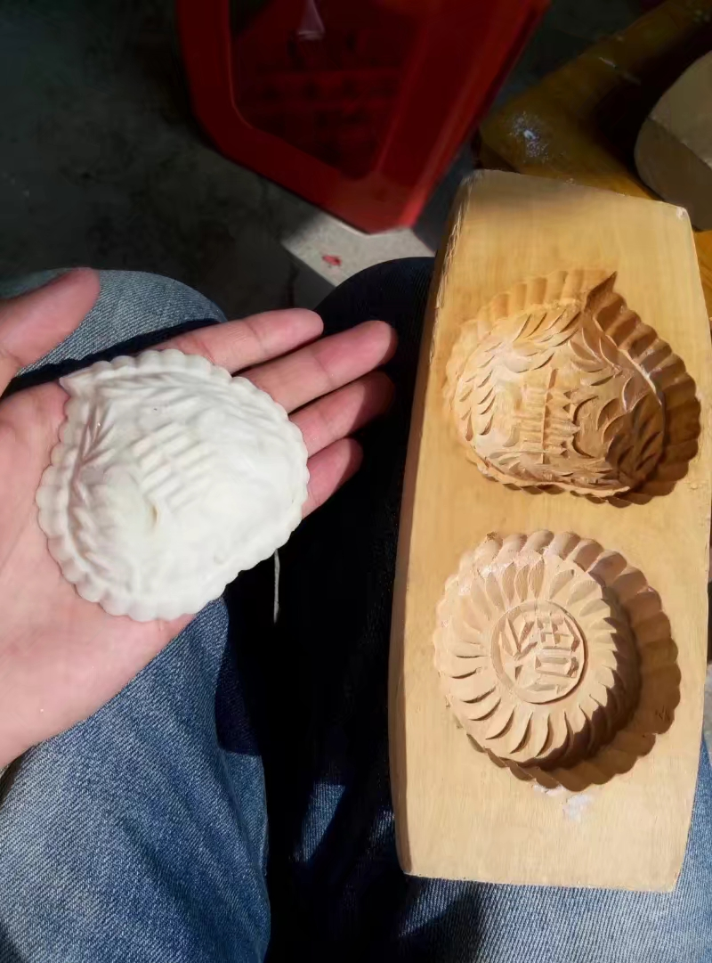
我做的哟~
文化
语言
在茂名，可能常常遇到一些“掌握”着几种语言的人：普通话、白话不在话下，雷话、客家话甚至“旧时正”操起来说不定让你听得“目瞪口呆”。这就是茂名的一大“地方特色”。
习俗
年廿六、七做籺吃
每年到了农历十二月二十六或二十七，茂名市民间都有做吃的习惯。

Slide 9
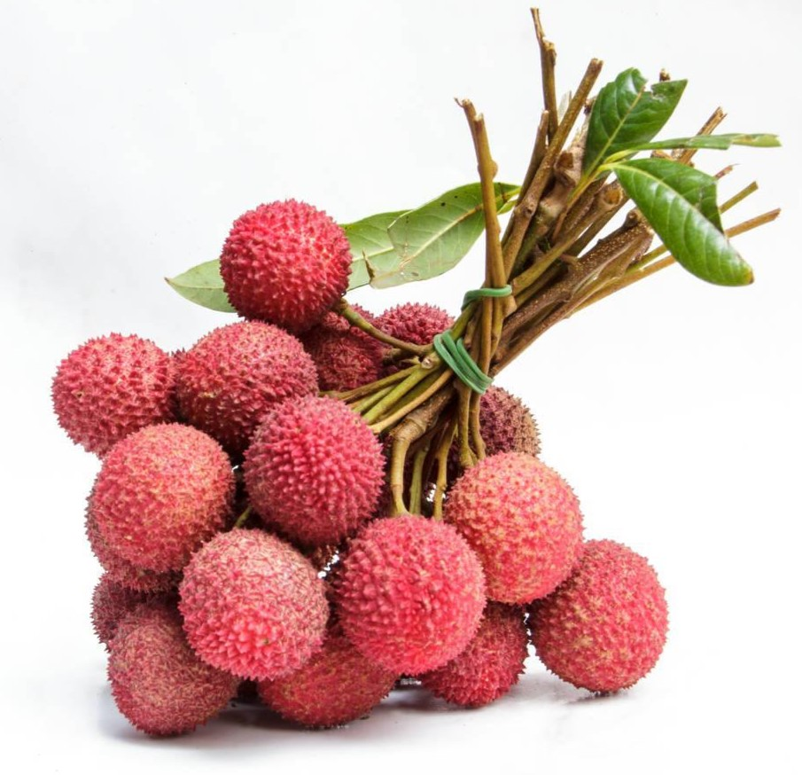
家乡特产
茂名市是广东省农业经济比较发达的城市，盛产水产品。“三高农业”蓬勃发展，三华李、荔枝、香蕉、龙眼等“岭南佳果”驰名中外，是中国水果生产基地，水产养殖享誉盛名，是“中国罗非鱼之都”。
“一骑红尘妃子笑，无人知是荔枝来。”

Slide 10
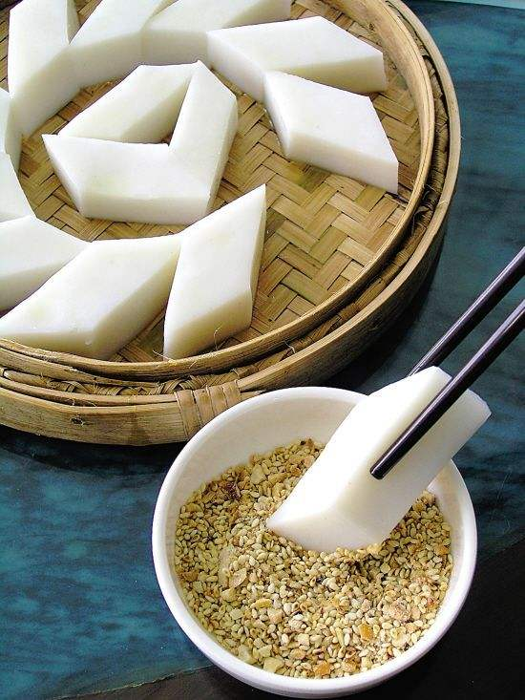
簸箕炊
簸箕炊，是广东省粤西地区的传统小吃之一。
制法为放磨成桨的米粉于簸箕当中上锅蒸煮，待一层熟透后再逐渐添加，一般都有三层以上。待米粉全熟后，用小刀将其剐成格状，其表面放上香油、芝麻与蒜蓉浆（即蒜鸡油）。入口细腻富有弹性，软滑而不黏牙，再加上秘制的酱料，香浓而又不腻，那种味道绝对令人难以忘怀。

Slide 11
谢谢观赏！

